Slide 2
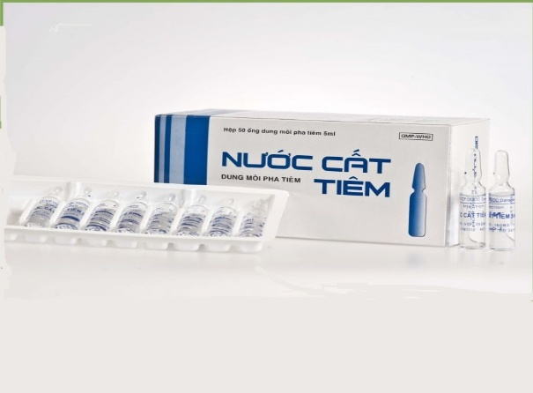
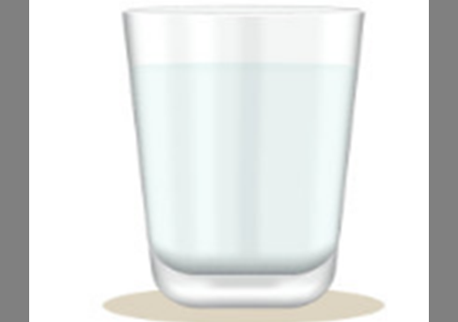
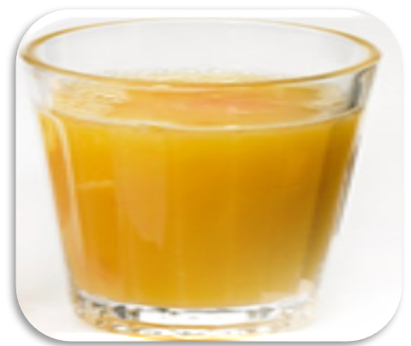
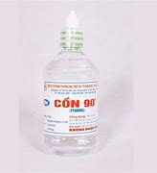
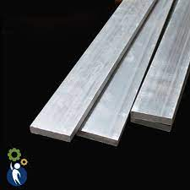
? Trong những chất sau, chất nào là hỗn hợp
Hỗn hợp: 2,3, 5
2. Nước muối
1. Nước cất
3. Cồn 90⁰
4. Thanh nhôm
5. Nước cam

Slide 3

THẢO LUẬN NHÓM
(4-6 HS/ nhóm. Thời gian: 5 phút)
Yêu cầu: Tiến hành thí nghiệm trả lời câu hỏi
Tiến hành thí nghiệm:
- Có 2 cốc được đánh số (1), (2): mỗi cốc chứa sẵn 100ml nước.
Cho vào cốc (1): 1 thìa nhỏ dầu ăn và khuấy đều.
Cho vào cốc (2): 1 thìa nhỏ bột cacao và khuấy đều.
Trả lời câu hỏi:
Chất trong cốc (1) (2) sau thí nghiệm là hỗn hợp hay chất tinh khiết?
Sau 2 phút, quan sát và nêu hiện tượng quan sát được ở 2 cốc?

Slide 4
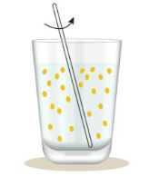
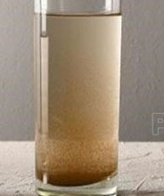
Hỗn hợp không đồng nhất
Dầu ăn (chất lỏng)
Bột Cacao (chất rắn)
Nước
Cốc 1: Dầu ăn và nước
Cốc 2: Bột Cacao và nước
(Nhũ tương)
(Huyền phù)
? Thế nào là huyền phù?
? Thế nào là nhũ tương?

Slide 5
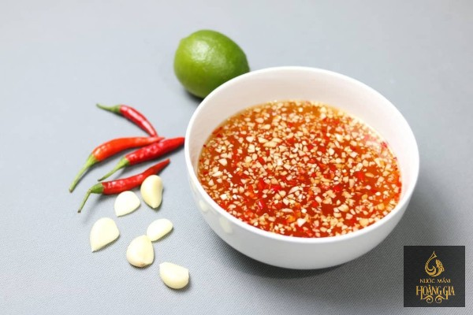
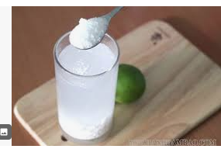
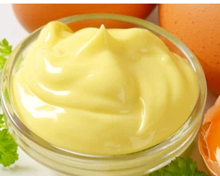
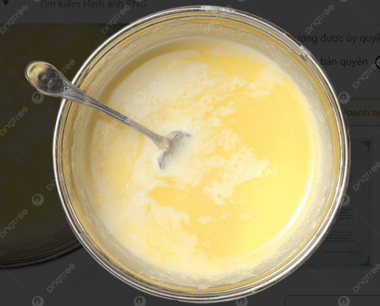
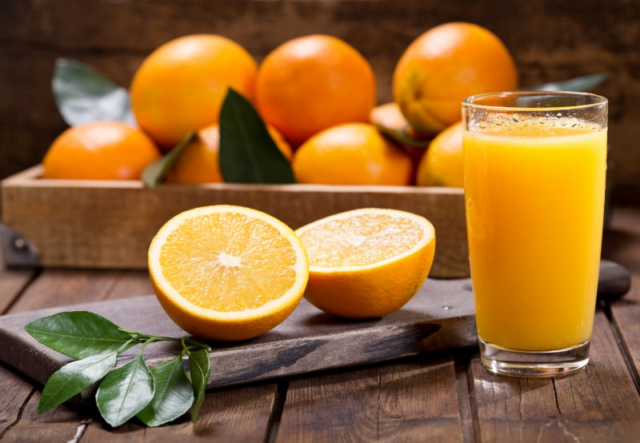
Trong các hình ảnh sau, hình ảnh nào minh họa huyền phù, hình ảnh nào minh họa nhũ tương?
Huyền phù
Nhũ tương
Huyền phù
1. Nước chấm
2. Nước xốt
3. Nước bột sắn dây
Nhũ tương
Huyền phù
4. Sữa và bơ
5. Nước cam

Slide 6
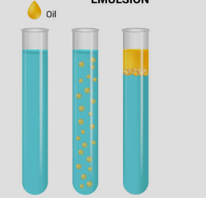
Ban đầu, dầu ăn lơ lửng trong nước tạo thành nhũ tương
Sau một thời gian dầu ăn tách ra khỏi nước
→ Nhũ tương không bền

Slide 7
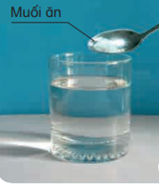
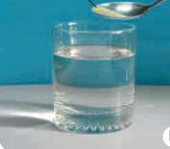
Tiến hành thí nghiệm: Cho một thìa nhỏ muối ăn vào cốc nước chứa 20ml nước, khuấy nhẹ. Quan sát và nêu hiện tượng
Nước
Dung dịch
Sản phẩm tạo thành trong cốc là huyền phù hay nhũ tương?

Slide 8
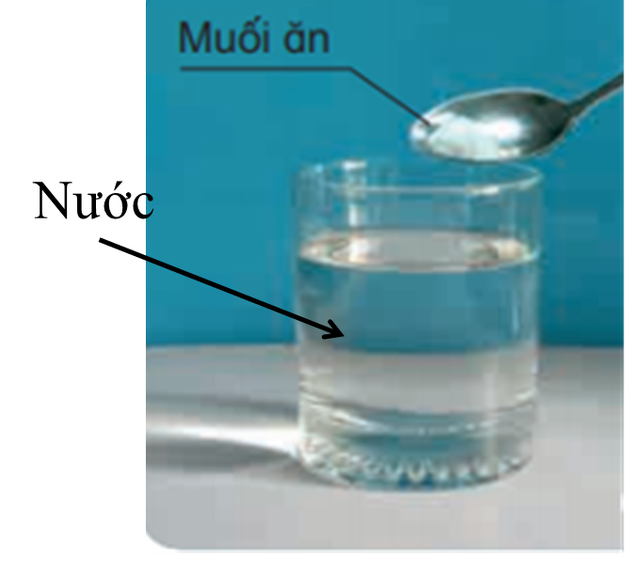
Muối: Chất tan
Nước: Dung môi
Dung dịch nước muối

Slide 9

THẢO LUẬN CẶP ĐÔI (3 phút)
Hoàn thành phiếu học tập sau:
Kể tên 3 dung dịch quanh em và cho biết chất tan, dung môi của dung dịch đó.
Dung dịch | Chất tan | Dung môi

Slide 10
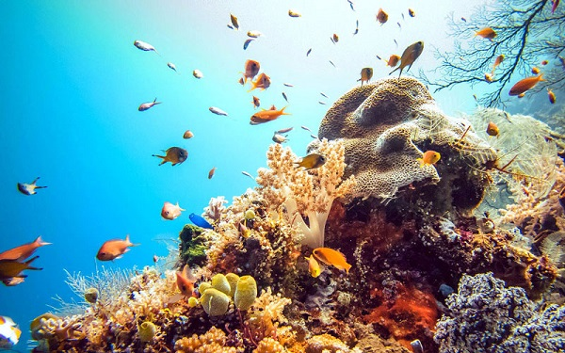
IV. SỰ HÒA TAN CÁC CHẤT
1. Khả năng tan của các chất
Nêu một vài ví dụ trong thực tế cho thấy chất rắn, chất lỏng, chất khí tan trong nước.
Hình. Sự sống trong nước biển do có oxi hòa tan

Slide 11
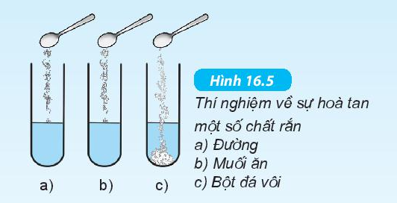
Sự hòa tan của một số chất rắn
Chuẩn bị: 3 ống nghiệm, thìa, muối ăn, đường, bột đá vôi, nước.
Tiến hành thí nghiệm:

Slide 12


THẢO LUẬN NHÓM ĐÔI (3 phút)
Trả lời các câu hỏi sau:
Trong số các chất đã dùng, chất nào đã tan, chất nào không tan trong nước?
Không làm thí nghiệm, hãy dự đoán bột mì, bột gạo có tan trong nước không?

